Slide 1




レクトリニア図形パッキング問題
入力:
  n 個のレクトリニア図形（ブロック）
  幅の固定された長方形の容器（高さは自由）
タスク:
  与えられた全ブロックを容器内に重なりなく詰込む
  容器の高さの最小化（i.e., 無駄な領域の最小化）
注．図形の回転，反転は考えない（考える場合にも拡張可）

Slide 2
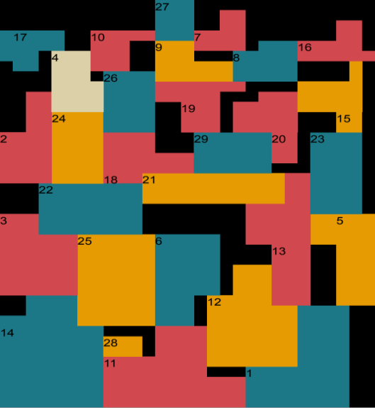
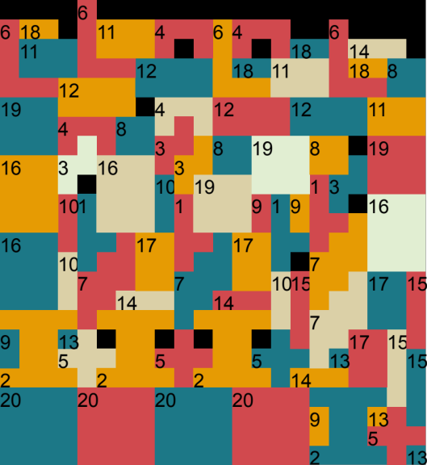
構築型解法
“下から詰める”構築型解法:
  大規模な問題例で高い精度
    局所的に無駄が小さくなるように下から詰める
    → 傾向: 内部は密に詰まるが，上部がでこぼこ
    規模: 大 → 各ブロック: 相対的に小
    → 上部のでこぼこの影響: 小
  計算時間が短い（反復改善型の手法に比べて）

Slide 3

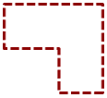
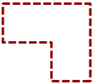
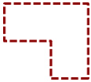

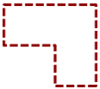

bottom-left点（BL点）
参照点: bounding boxの左下
参照点の座標でブロックの位置を指定
BL安定点:
既配置のブロックに重なりなく新たなブロックを置ける
左にも下にも動かせない
BL点: 最も低いBL安定点の中で一番左にあるもの
: BL安定点
参照点
BL戦略: 新たなブロックを常にBL点に置く
BL点

Slide 4


bottom-left法（BL法）
B.S. Baker et al., “Orthogonal packings in two dimensions”, SIAM Journal on Computing, vol. 9, pp. 846-855, 1980.
n個のブロックとそれらの順序が与えられる
（以下の例では幅の降順）
与えられた順序に従って
ブロックをひとつひとつBL点に置いていく
1
1
2
3
5
2
3
3
5
1
4
5
4
4

Slide 5
長方形パッキングに対するbest-fit法
E. Burke et al., “A new placement heuristic for the orthogonal stock-cutting problem”, Operations Research, vol. 52, pp. 655-671, 2004.
長方形には優先順位が与えられる（下の例では幅の降順）
利用可能な領域の中で最も低い位置の集合を
lowest available gapと呼ぶ
lowest available gap上に置くことが出来る最も優先順位の高い長方形を配置する
: the lowest available gap
5
1
2
6
3
2
3
4
6
4
6
5
1

Slide 6
best-fit法の異なる解釈
長方形には優先順位が与えられる
長方形 i のBL点: i を配置できる最も低い位置の中で，最も左の位置
すべての長方形を配置するまで以下を反復
  未配置の長方形のBL点の集合をSとする
  S内の最も低い位置の中で，最も左の位置を配置位置 Pとする
  P に配置できる長方形の中で優先順位の最も高いものをP に配置する
1
2
5
6
3
3,5
4
2
3
6
5
2,3
4
6
1
4,5,6

Slide 7


レクトリニア図形パッキングに対するbest-fit法
レクトリニア図形（ブロック）には優先順位が与えられる
ブロック i のBL点: i を配置できる最も低い位置の中で，最も左の位置
すべてのブロックを配置するまで以下を反復
  未配置のブロックのBL点の集合をSとする
  S内の最も低い位置の中で，最も左の位置を配置位置 Pとする
  P に配置できるブロックの中で優先順位の最も高いものをP に配置する
2
1
2
2
3
2
1
5
2
4
3
4
5
3
3
2,3
1,2,3,4,5
4
5
5

Slide 8



no-fit polygon (NFP)
R.C. Art, “An approach to the two dimensional irregular cutting stock problem”, IBM Cambridge Science Center, 36. Y08, 1966.
位置が固定されたブロック i
これから置くブロック j
i (fixed)
ブロック j
NFP_{i,j}
ブロック j
ブロック j
参照点
i (fixed)
NFP_{i,j}
ブロック j
ブロック j

Slide 9







レクトリニア図形に対するNFPの計算
レクトリニア図形を長方形に分割
各長方形同士のNFPを計算
長方形同士のNFPの各々を参照点への相対位置に応じて平行移動
これらのNFPの和集合 = レクトリニア図形同士のNFP
i (fixed)
NFP_{i,j}
i (fixed)
ブロック j
i (fixed)
NFP_{i,j}
参照点
NFP_{i,j}

Slide 10

BL点の計算
レクトリニア図形のNFP: NFPを構成する長方形（NFP長方形）の集合
ある点pの重複度（#overlaps）
= pを含むNFP長方形数
BL安定点:
  点pがBL安定 ⇔
  NFPの右辺と上辺の交点
  点pに置けば既配置の
  ブロックと重複しない ⇔
  pにおける#overlaps = 0

Slide 11


BL点の計算 - 重複度の計算
NFP長方形を対応する場所に配置する
走査線 - 下から上へ
  NFP長方形の左辺と右辺で区切られた区間それぞれに対して走査線上の #overlaps を計算
走査線がNFP長方形の上辺
上に来たとき，ある区間の
  #overlaps = 0 （正から0に）
  区間の左端がNFP長方形の右辺
  ⇒ BL安定点
初めてのそのような点: BL点
（複数あるときは一番左）
3
2
1
0
Notes:
keep the overlap numbers of the points on the sweep line.
The x-co denotes the position on the sweep line, and
The y-co is the overlap number of the corresponding position.

Slide 12

BL点の発見 - 計算時間
走査線がNFP長方形の上辺か下辺に出会ったとき:
  そのNFP長方形に含まれる区間の#overlapsを修正（下辺: +1, 上辺: -1）
  BL点の有無をチェック（上辺のみ）
全区間を地道に更新: O(R)時間/辺
→ 総時間: O(R²)
平衡木を利用: O(log R)時間/辺
→ 総時間: O(R log R)
R: レイアウト中のNFP長方形の数
3
2
1
0

Slide 13
重複度の計算と平衡木
3
NFP
2
1
走査線
#overlaps
2
1
0
x
interval
A
B
C
D
E
F
G
ナイーブ → O(R)/辺
各辺: O(log R)
平衡木
総時間: O(R²)
総時間: O(R log R)

Slide 14
重複度の計算と平衡木
平衡木
A
B
C
D
E
F
G
# overlaps
2
1
0
x
interval
A
B
C
D
E
F
G

Slide 15
平衡木における重複度の更新
least common ancestor
根
v
各点 v に値 p(v) を保持
+1
+1
+1
+1
+1
+1
+1
NFP長方形
R: レイアウト中のNFP長方形の数
葉 u の#overlaps = uから根へのパス上の点vのp(v)の総和
上下辺1つあたりの計算時間: O(log R)
総時間: O(R log R)

Slide 16
長方形のBL点発見とBL安定点列挙
R個の長方形が配置されていて，新たに置く長方形のBL点，BL安定点
計算時間（R: レイアウト中の長方形の数，K: 出力数）
提案者 | BL点発見 | BL安定点列挙 | 配置に対する条件
Chazelle (1983) | O(R) | O(R) | 重複無し & BL安定
Healyら(1999) | O(R log R) | O(R log R) | 重複無し
Imahoriら(2014) | O(R log R) | O((R + K) log R) | （重複あってよい）
Zhuら(2015) | O(R log R) | O(R log R + K) | （重複あってよい）
注．既配置の長方形に重複無し → K = O(R)
Imahoriら(2014): 平衡木のデータ構造に基づく
重複があってもよい → レクトリニア図形でも使える
B. Chazelle, The bottomn-left bin-packing heuristic: an efficient implementation, IEEE Trans. Comput., C-32 (1983), 697−707.
P. Healy, M. Creavin, A. Kuusik, An optimal algorithm for rectangle placement, Oper. Res. Lett., 24 (1999), 73−80.
S. Imahori, Y. Chien, Y. Tanaka, M. Yagiura, Enumerating bottom-left stable positions for rectangle placements with overlap, Journal of the Operations Research Society of Japan, 57 (2014) 45−61.
W. Zhu, Z. Luo, A. Lim, W.-C. Oon, A fast implementation for the 2D/3D box placement problem, Comput. Optim. Appl., published online: 2015.

